Slide 1
Kan Bankacılığı ve Aferez

Slide 2
Kan grup antijenleri
Polimorfik, karbohidrat veya protein yapıdadır.
Eritrositin ekstrasellüler yüzeyinde yerleşir.
Antikorla tanımlanır.
600 kadar antijen vardır, 36 tane kan grubu sistemi vardır.
ISBT (the International Society for Blood Transfusion )
Herbiri kan grubu sistemi genetik olarak farklı gen tarafından kodlanır.
Çoğu glikoprotein yapısında: Olgiosakkarit (örn: ABO) veya aa sekansı (örn: MN, Kell, Duffy, Kidd, Diego).

Slide 3
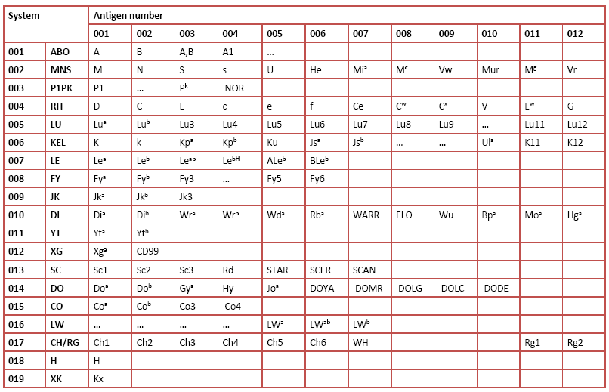

Slide 4
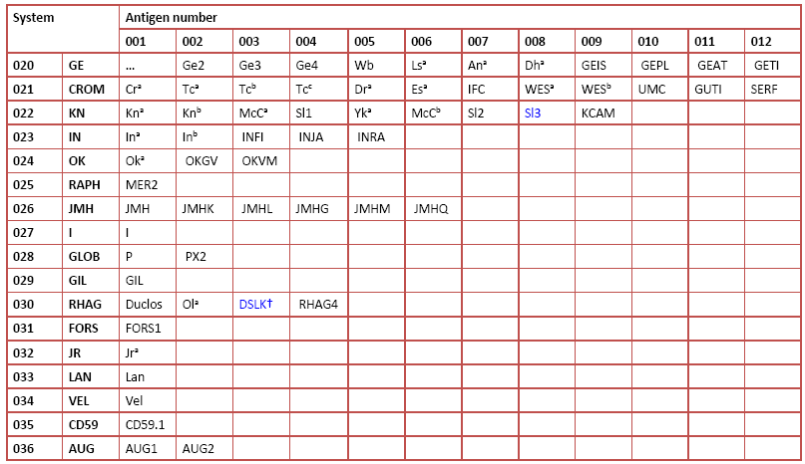

Slide 5
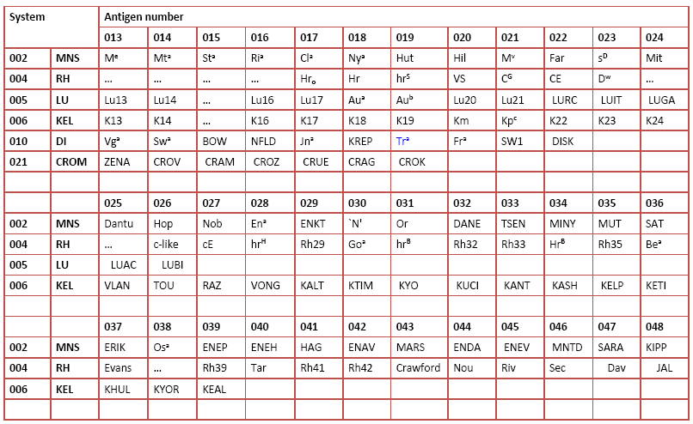

Slide 7
ABO sistemi
Transfüzyon tıbbında en önemlisi
H geni ile ABO antijenleri oluşur ve ABO geni temel yapıya farklı şekerlerin eklenmesini sağlar.
ABH antijeni yoksa ‘Bombay fenotipi’
Gen | Glikozil transferaz | Nüklotid (Şeker verici) | Hakim olan şeker
H | α-2-L-fukoziltransferaz | GDP-Fuc | L-fukoz
A | α-3-N-asetilgalaktozaminiltransferaz | UDP-GalNΑc | N-asetilgalaktozamin
B | α-3-D-galaktoziltransferaz | UDP-Gal | D-galaktoz

Slide 8
Kan grubu tayini
İleri gruplama (Forward): Eritrosit yüzeyindeki antijenin antikor kullanılarak tayinidir.
Geriye gruplama (Reverse): ABO tipi bilinen hücre ile hasta serumu karıştırılır.
 | Forward Gruplama |  |  | Reverse Gruplama
Hasta Eritrosit Hücresi | Anti-A ile Reaksiyon | Anti-B ile Reaksiyon | Kan grupları yorumu | A1 Hücresi | B hücresi | Kan grupları yorumu
1 | - | - | O | + | + | O
2 | + | - | A | - | + | A
3 | - | + | B | + | - | B
4 | + | + | AB | - | - | AB

Slide 9
ABO GRUP SIKLIĞI
Fenotip | Beyaz ırk (%) | Siyah Irk (%) | Asya
O | 45 | 49 | 43
A1 | 33 | 19 | 27
A2 | 8 | 8 | Nadir
B | 10 | 19 | 25
A₁B | 3 | 3 | 5
A₂B | 1 | 1 | Nadir

Slide 10
Rh SİSTEMİ
Landsteiner ve Wiener
Rhesus maymun eritrositlerini kobay ve tavşana tranfüzyon yapıyorlar ve antikor saptıyorlar.
Bu antikor insan eritrositlerinin % 85’ini agglutine ediyor – Rh
İnsanda üretilen antikora Rh
Günümüzde Rh sistemi 50 farklı türden oluşur.

Slide 11
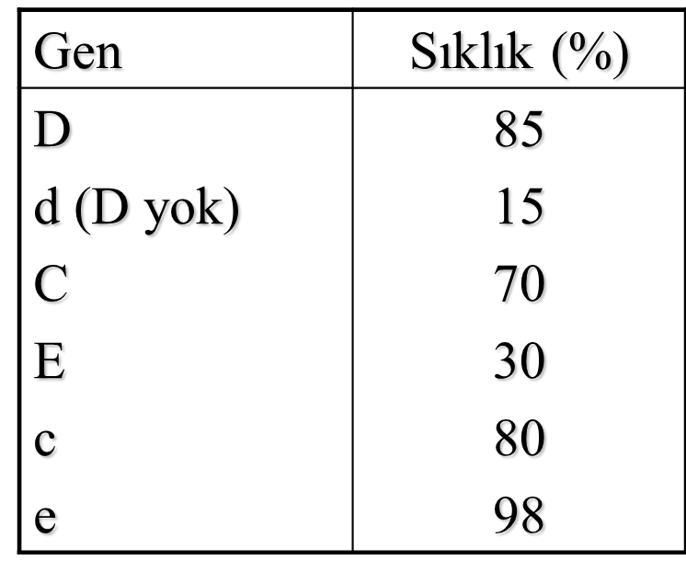
Rh ANTİKORLARI
Çoğunlukla IgG tipindedir.
37°C’de reaksiyon verirler.
D > c > E > C > e
Rh antikorları kompleman bağlamaz.
Hemoliz ekstravaskuler gözlenir --- Gecikmiş tip hemoliz görülür.

Slide 12
Kan Komponentleri
Tam Kan
Eritrosit süspansiyonu
Trombositten zengin plazma
Taze donmuş Plazma
Trombosit süspansiyonu
Sıvı
Plazma
Kriyopresipitat

Slide 13
Kan kompenenti saklanması
 | Eritrosit, Tam Kan | Trombosit | TDP | Kriyopresipitat
Depolanma sıcaklığı | 2 - 6°C | 20-24°C spesifik bir ajitatörde | ≤-18°C | ≤ -18°C
Raf ömrü | 42 gün | 5 gün | 1 yıl (donmuş) | 1 yıl (donmuş)
Raftan infüzyona kadar geçen en uzun süre | 1-6 saat | Hazırlanma yöntemine bağlı | 4 saat | 4 saat
Uygunluk testi | ABO ve Rh uygun olmalı | Öncelikle ABO uygun, Rh için ise Rh – kadınlarda yalnızca Rh- | ABO uygun olmalı

Slide 14
Tam Kan
Donörden alındıktan sonra işlem görmeksizin kullanılan kandır. Ortalama hematokriti %36-37 dir
Tam kan raf ömrü kullanılan koruyucuya göre değişir:
CPD: 21 gün, CPDA-1: 35gün.
Plazma 250 ml, eritrositler 200 ml’sini oluşturur
+4°C’de 48 saatte trombositler fonksiyonlarını kaybederler
Labil koagülasyon faktörleri (FV ve FVIII) aktivitelerini kaybederler
Günümüzde tam kan nadiren kullanılır
2-3 difosfogliserat (hemoglobinden oksijenin ayrılmasını kolaylaştırır) saklama sırasında azalır, ancak kanın infüzyonu sonrası tekrar artmaya başlar.
24 saatten daha fazla bekleyen tam kanda trombosit ve granülositlerin çok az kısmı canlılığını korur.

Slide 15
TAM KAN TRANSFÜZYONU DEZAVANTAJLARI
Volüm yüklenmesi
Trombosit ve lökosit antijenlerine karşı alloimmünizasyon
Plazma içeriğine bağlı olarak allerjik reaksiyon görülme sıklığının artması

Slide 16
ERİTROSİT SÜSPANSİYONU
Plazmasının 3/4’ü alınmış kandır.
Plazma içeriği 60-90 ml
Hacmi yaklaşık olarak 200 ml
Hematokriti %70-80
SAG-M ve ADSOL’lü ES’larının hematokriti %55-60 dır, saklama süreleri 42 gündür.

Slide 17
ERİTROSİT SÜSPANSİYONU VERİLMESİ
Normal Tx hızı 1-2 ml/kg/saat
1 ünite ES verilme süresi 1-2 saat
Hızlı Tx gerektiği durumlarda >1ml/kg/10 dk
170 μ’luk filtreli standart transfüzyon setleri kullanılmalıdır.
Geçimli olduğu sıvılar:
%0,9 NaCl
ABO uyumlu plazma
%5 albumin
Bunlar dışında hiçbir sıvı veya ilaç kan torbası içerisine konulamaz, kan seti ile aynı setten verilemez veya puşe edilemez.

Slide 18
ŞOK İNDEKSİ İLE KAN KAYBI HESAPLANMASI
Şok İndeksi (Şİ)= Nabız/Sistolik Kan Basıncı
Şİ Volüm Kaybı % Kayıp Sıvı Seçeneği
0.5 0 0 -
0.8 500-1000 10-20 Kristaloid veya kolloid
1.0 1000-1500 20-30 ES
1.1 1500-2000 30-40 Tam Kan
1.5 2500-3000 40-50 Tam Kan

Slide 19
MASİF KANAMA NEDİR?
24 saat içinde total kan hacmine eşit miktarda kan transfüzyonu yapılmasını gerektirecek şiddetteki kanama
24 saat içinde 10 üniteden fazla tam kan veya 20 üniteden fazla ES verilmesini gerektirecek kanama
3 saat veya daha az bir süre içerisinde dolaşımdaki kan hacminin %50’sinden fazlasının replasmanını gerektirecek kanama
150 ml/dk kan kaybı

Slide 20
ERİTOSİT SÜSPANSİYONU KULLANIM ENDİKASYONLARI
Hipoksiye bağlı belirti ve bulgular vücudun kompanse edici mekanizmaları tarafından düzeltilemeyecek seviyeye geldiği zaman transfüzyon yapılmalıdır.
Hastanın laboratuvar değerlerine bakarak Trf yapılmaz.
Transfüzyonu başlatacak bir Hb eşik seviyesi yoktur.
Hb>10 g/dL – tranf nadiren gerekir
Hb 6-10 g/dL – tranf endikasyonu hastanın oksijenasyon durumuna göre değişebilir.
Hb < 6 g/dL – tranf çoğunlukla gereklidir.
1 Ü ES veya TK Transfüzyonu ile
Hematokriti % 3
Hemoglobini 1g/dl arttırır

Slide 21
TROMBOSİT SÜSPANSİYONU
2 yöntemle elde edilir:
1Ü tam kandan santrifüjle- random trombosit
Aferez ile – tek donör trombosit
Random (Rastgele): 50-70 ml plazma içinde pH 6,2 üzerinde olmalıdır. 1 Ü de 5,5x10¹⁰ trombosit içerir.
Kullanılmadan önce havuzlanır. Havuzlandıktan sonra 4 saat içinde kullanılmalıdırlar.
1Ü si alıcıda trombosit sayısını mm³ kanda 5.000 arttırır.
Aferez trombositi (Tek vericiden): Bir vericiden sitaferez ile 1-3 saatte toplanır. En az 3x10¹¹ trombosit içerir. Plazma miktarı 200-400 ml dir.
1Ü si alıcıda trombosit sayısını mm³ kanda 30.000 arttırır.

Slide 22
TROMBOSİT VERİCİSİ
Tam kan donörlerindeki standarlara uyulmalıdır
72 saat içerisinde aspirin almamış olmalıdırlar
Aferez donörleri senede toplam 24’ü geçmemek üzere her 3 günde bir cihaza bağlanabilirler
Aferez donörlerinin işlem öncesi kan sayımlarında trombosit sayısı en az 150.000 olmalıdır

Slide 23
Trombosit süspansiyonu kullanım endikasyonu
Kanaması veya hemostatik bozukluğu olmayan hastalarda trombosit <10.000/mm³
Hemostatik bozukluğu olan* ve kanaması olmayan hastalarda trombosit <20.000/mm³
Minör kanaması olan, DIC gelişen veya invaziv prosedür uygulanacak ya da opere edilecek hastalarda trombosit <50.000/mm³
ES Tx gerektirecek kadar ciddi kanaması olan hastalarda, göz veya beyin cerrahisi uygulanacak hastalarda trombosit <100.000/mm³
Masif transfüzyon uygulanan hastalarda

Slide 24
TAZE DONMUŞ PLAZMA (TDP)
Tam kandan elde edilen taze plazmanın altı saat içinde dondurulmasıyla elde edilir.
Taze plazma içinde koagülasyon faktörleri, globulin ve albümin bulunur.
Bu üründe labil koagülasyon faktörlerinin aktiviteleri korunmuştur
TDP –18 ºC’nin altında 1 yıl saklanabilir

Slide 25
TDP KULLANIM ENDİKASYONLARI
PT ve aPTT’nin normalin 1.5 katından yüksek olan
Faktör eksikliği olup faktör düzeyleri <%25 olan
Fibrinojen düzeyi < 100 mg/dl olan
Aktif kanamalı veya invaziv işlem uygulanacak hastalar (spesifik faktör konsantreleri yokluğunda!)
Warfarin etkisini acil olarak ortadan kaldırmak
TTP / HUS
Yaygın damariçi pıhtılaşması
Herediter anjiyonörotik ödem (C1-esteraz inhibitör eksikliği)
Masif transfüzyon, kristalloid-kolloid ile replasman (PT-aPTT>1.5 N)
Ağır karaciğer yetmezliği

Slide 26
TDP’NİN KULLANILMAMASI GEREKEN DURUMLAR
Volüm genişletmek amacıyla
Yalnızca kanama veya yalnızca uzamış PTZ/aPTT değerlerini düzeltmek amacıyla
Nütrisyonel destek amacıyla
Kardiyopulmoner bypass sonrası profilaktik amaçla

Slide 27
KRİYOPRESİPİTAT
TDP 1-6°C’de gece boyunca yavaş yavaş eritilir. Santrifüj ile süpernatan ayrıştırılarak atılır. Kalan 10-15 cc peltemsi kısma denir. Hemen dondurulur, TDP gibi saklanır. Kullanım için plazma çözücülerde çözdürülür ve 6 saat içinde kullanılır.
İçeriği:80-120 Ü FVIII:C, 250 mg fibrinojen, TDP’da bulunan FXIII içeriğinin %20-30’u ve vWF içeriğinin % 40-70’i
1-2 Ü/10 kg olarak kullanılır
Endikasyonu:
İnvaziv işlem uygulanacak veya kanaması olan ve fibrinojeni <100 mg/dl olan hastalar
DDAVP’nin etkili olmadığı kanaması olan veya invaziv işlem uygulanacak olan vW hastaları
FXIII eksikliği olan kanamalı veya invaziv işlem uygulanacak hastalar

Slide 28
TRANSFÜZYON REAKSİYONLARI

Slide 29
KAN KOMPONENTLERİNDE GRUP SEÇİMİ ve ÖNEMLİ NOKTALAR DİKKAT!
Kayıt hatası → Ölüm ! %48
Doğru hasta , doğru etiket
Tam-eksiksiz istem formu
Verici örneğinin doğru etiketlenmesi
Doğru etikete sahip kan torbası
Cerrahi kan kullanımında mutlaka kan ürünü ile beraber “cross-match” kağıdının kan bankasından alınması

Slide 30
AYNI GRUP YOK VE DURUM ACİL!!!
Tam kan kullanımında verici ve alıcı aynı ABO-Rh grubundan olmalıdır.
Aynı gruptan kan yok ve durum acil → Tabloya bakınız!
Tablodaki bilgileri uygulayabilmek için kullanılan kan ürünü mutlaka eritrosit süspansiyonu olmalıdır.
ABO grubundan emin değilseniz
Transfüzyonu erteleyiniz,
Zorunlu ise O Rh (-) eritrosit süspansiyonu kullanınız.
Alıcı Kan Grubu
Verilebilecek ES
O
Yok
A
O
B
O
AB
A, B , O

Slide 31
RH İÇİN DURUM NEDİR?
Rh (-) kan , Rh (+) için uygun,
Rh (-) anne adaylarına Rh (+) kan vermeyiniz,
Rh (-) kişilere Rh (+) verirseniz Rh immunglobulini yapınız.
Rh faktöründen emin değilseniz:
Rh (-) kan ürünü transfüze ediniz.
Hastanın Du (zayıf D) olması durumunda Rh (+) kan ürünü verilebilir.

Slide 32
Plazma Transfüzyonu
Uygunluk testleri gerekli değil
ABO uygun plazma kullanınız

Slide 33
Toplama
Çıkış
Donör taraması
Transfüzyon öncesi testler
Flebotomi&Komponent
Tx (hasta başı)
Tx kararı verilmesi
Gözlem ve değerlendirme
ELISA testleri
.
.
.
.
.
.
.
.
.
.
.
.
.
.
.
.
Ürün
Transfüzyona hazırlık süreci
Elisa: HbsAg, HCV, HIV, Sifiliz
ABO grubu
Çapraz karşılaştırma

Slide 34
Transfüzyon Reaksiyonları
 | Akut (Dakika-Saatler içinde) | Geç (Günler-Yıllar içinde)
İmmün | Hemolitik (1:12 000-33 000) Febril Hemolitik Olmayan (%0,5-1) Ürtikeryal (%1-3) Anaflaktik (1:18 000-170 000)-IgE tipi antikorların aktivasyonu TRALI (Nadir) | Minör Antijen Alloimmünizasyonu (% 1) (Buna Bağlı Anamnestik Hemoliz (1: 5 000-11 000, Genellikle Semptomsuz) Trombosit Refrakterliği (Lökodeplesyon Yapılmazsa %20-70) Graft Versus Host Hastalığı (Değişken İnsidans) İmmunomodulasyon (Bilinmiyor)
İmmün Olmayan | Pseudo hemolitik (Bilinmiyor) Septik (Bilinmiyor) Sirkulatuvar (% 0,01-1) Metabolik (Bilinmiyor) Embolik (Bilinmiyor) | İnfeksiyöz (Viral, Parazitik, Bakteriyel) (Bilinmiyor) HBs: 1/63.000, HCV: 1/103.000, HIV: 1/493.000 Metabolik (Demir Yüklenmesi) (Bilinmiyor)

Slide 35
Transfüzyon Rxn Şüphelendiğinde
TRANSFÜZYONU DURDUR!!
KAN ÖRNEĞİ AL
DAT
ABO/Rh Testi
Hemoglobinemi
Şüpheli ise, İkinci grup testleri yap
Hemoglobin
LDH
Çapraz karşılaştırma
İdrar Hemoglobini
Yıkayarak testi tekrarla
Bilirubin

Slide 36
Reaksiyon Şüphesinde Yapılacaklar
Bulgu ve semptomlar önemli:
Enflamatuar: Ateş/titreme, cilt değişiklikleri, infüzyon bölgesinde ağrı
Dolaşım ile ilgili: KB değişiklikleri, şok, hemoglobinemi/üri
Solunum: Dispne, ortopne, wheezing,
Koagulasyon: Kanama, YDİP
Psikolojik: Tedirginlik veya “ölüm” hissi
Genel prensip:
Tüm reaksiyonlarda hemolitikden şüphelen ve kanının aksini kanıtlamaya çalış
Transfüzyon alan birinde transfüzyon reaksiyonu tetkik başlatılmalı

Slide 37
Ateş Var
Akut Akut hemolitik Febril hemolitik olmayan Transfüzyon ilişkili sepsis TRALI (Tansfusion related acut lung injuri) | Gecikmiş Geçikmiş hemolitik Transfüzyona eşlik eden GvHH
Ateş Yok
Akut Allerjik Hipotansif Transfüzyona eşlik eden dispne TACO (Transfusion associated circulatuar overload) | Gecikmiş Gecikmiş serolojik Posttransfüzyon purpura Demir yükü

Slide 38
AKUT HEMOLİTİK TRANSFÜZYON REAKSİYONLARI
ABO uygunsuz
Özellikle O hastaya A, B veya AB kan verilince
Damariçi hemoliz gelişir.
Semptomlar: Ateş, titreme, göğüs ve bel ağrısı, hipotansiyon, hemoglobinüri, böbrek yetm. İlerleyebilir.
Yaklaşım:
Transfüzyon hemen durdurulur. Verilen kan etiketlerini kontrol et.
Hastadan venöz kan örneği alınır. Trf yapılan kanla birlikte kan bankasına gönderilir.
İdrar örneği
Hidrasyon, zorlu diürez
Yakın vital bulgu takibi
Gerekirse pressöraminler (dopamin)

Slide 39
ANAFİLAKTİK REAKSİYONLAR
Bir kaç mililitre kan verildikten sonra bu reaksiyonlar izlenebilir.
1. Solunum sistemi; öksürük, bronkospazm, dispne 2. GIS; kramplar, bulantı-kusma, ishal 3. KVS; aritmi, hipotansiyon, senkop 4. Cilt; jeneralize flaşing, ürtiker
Bütün bu bulgular IgE yapısındaki antikorların reaktivitesine bağlıdır.
hemen başlamayabilirler ve bazıları transfüzyon bittikten bir saat sonra dahi ortaya çıkabilir.
Transfüzyon yapılırken hastanın ilk 15 dk yakın gözlem altında tutulması önerilmektedir.
Transfüzyonun kalan döneminde ve transfüzyon sonrasında da gözleme devam edilmelidir.

Slide 40
İMMUNUGLOBULİN-A EKSİKLİĞİ
IgA eksikliği en sık doğumsal immün yetmezlikdir.
IgA içeren kan ürünü aldıklarında anaflaktik reaksiyon gelişir.
Korunma:
IgA negatif kan ve kan ürünleri kullanmalıdırlar.
Acil durumlarda birden fazla kereler yıkanmış eritrosit veya trombosit süspansiyonları kullanılabilir.
Acil durumlarda trombosit süspansiyonları da yıkanarak kullanılmalıdır.
Tedavi:
Transfüzyonu durdur!
Damar yolu aç, SF infüzyonu
Epinefrin (1:1000) sc veya im 0,3-0,5mg/kg dozunda ile hipotansiyon tedavisi yap. Ağır ise iv 1:10,000 dilüsyonda verilmeldir.
İv kortikosteroid
Oksijen tedavisi (gerekiyorsa endotrakeal tüp ile),

Slide 41
KAN ÜRÜNÜNDEKİ LÖKOSİTLERE BAĞLI REAKSİYONLAR
HLA alloimmünizasyonu
CMV ve lökotropik virus bulaşı
Febril non-hemolitik transfüzyon reaksiyonları (FNHTR)
TA-GVHD
TRALI
İmmünmodülasyon
Önlemek için:
Eritrosit ve trombositler lökofilte edilmelidir.
Hematolojik malignitesi olan,
Aplastik anemi
Transplantasyon adayı ve transplan hastaları

Slide 42
TRANSFÜZYON İLİŞKİLİ AKUT AKCİĞER HASARI (TRALI)
Kan alan bir hastada akut solunum yetmezliği gelişirse veya kalp yetmezliği olmaksızın pulmoner ödem ile uyumlu akciğer grafisi bulguları saptanacak olur ise akla TRALI gelmelidir.
Klinik: Ateş, titreme, siyanoz ve hipotansiyon izlenir.
Oluşum mekanizması:
HLA veya nötrofillere karşı spesifitesi olan antikorların kan ile beraber tranfüze edilmesi; bu antikorlar alıcının lökositleri ile reaksiyona girerler ve oluşan reaksiyon sonucunda alıcının pulmoner kapiller sisteminin permeabilitesi artar ve alveoler boşluklara ekstravazasyon olur.
Nadiren hastanın serumunda bulunan benzer yapıdaki antikorlar transfüze edilen granülositlerle reaksiyona girerek aynı olayların meydana gelmesine yol açabilirler.

Slide 43
TEDAVİ
Transfüzyona son verilir
Solunum cihazı ile solunum desteği
Oksijen tedavisi
Steroid tedavisi
ile hastaların bir çoğunda pulmoner fonksiyonlar 12-24 saat içinde normale döner.
Korunma; eğer donör plazmasında bulunan bir lökoagglütininin TRALI’ye yol açtığı gösterilecek olur ise bu donörün kanı bir daha plazma içeren kan komponentlerini hazırlamak için kullanılmamalıdır.

Slide 44
FEBRİL NON-HEMOLİTİK TRANSFÜZYON REAKSİYONLARI (FNTR)
Transfüzyon sırasında transfüzyondan başka bir nedenle açıklanamayan vücut ısısında en az 1⁰C yükselme Erken dönem veya trf bittikten saatler sonra),
Sıklık %0.5-1.5
Mekanizma:
Alıcının plazmasında bulunan antikorlar ile transfüze edilen lenfositler, granülositler veya trombositlerin üzerinde bulunan antijenler arasındaki etkileşim sonucu veya
Hastaya verilen komponentte bulunan sitokinlerin infüzyonu veya alıcının dolaşımında donör lökositlerinden sitokin salınımı
Tedavi-Korunma:
Transfüzyona son verilmelidir.
Hemoliz veya bakteriyel kontaminasyon düşünülmediği zaman transfüzyona devam edilebilir.
Yetişkin bir kişide 650 mg acetaminophen tercih edilen ilaçtır.
FNTR sırasında histamin salınımı olmadığından antihistaminiklerin tedavide yeri yoktur.
Lökositten arındırılmış eritrosit veya trombosit süspansiyonu kullanımı her zaman olmamakla beraber FNTR gelişimini engeller.

Slide 45
GEÇ TİP HEMOLİTİK TRANSFÜZYON REAKSİYONLARI
Minör kan grup antijenlerinden birine (Kell, Fy yada Jk) veya Rh sistemine (en sık) antikor geliştirenlerde.
Gebelik veya daha önceki transfüzyonlar nedeni ile immunize olabilir.
Ekstravasküler hemoliz gelişir.
Genellikle özel bir tedaviye gerek yoktur.
İdrar çıkışı,
Renal fonksiyonlar
Koagülasyon parametreleri
monitörize edilmelidir.
Eğer hastanın kan transfüzyonuna olan gereksinimi devam ediyorsa antijen negatif üniteler verilmelidir.

Slide 46
TRANSFÜZYONA BAĞLI GRAFT VERSUS HOST HASTALIĞI
T Lenfositlere neden olur.
İmmun sistemi baskılı hasta veya HLA uygun transfüzyonlarda vericil enfositleri çoğalıp, hasta dokularına hasar verebilirler.
Hedef organlar: Cilt, Karaciğer, Hematopoietik Sistem ve Barsaklar (Yoğun antijen sunan hücre içeren dokulardır)
Önlemek için:
Eritrosit ve trombositlerin ışınlaması
Akrabadan kan ürünü transfüzyonu yapılamamlı

Slide 47
AFEREZ

Slide 48
TANIM
Yunanca bir kelime
Ayırmak veya uzaklaştırmak
Aferez üç temel işlem basamağından oluşur:
Aferez cihazıyla kan komponentlerinin ayrılması;
Hedeflenen komponentlerin sistem içinde ürün torbasına ayrılması;
Geriye kalan komponentlerin vericiye/hastaya geri verilmesidir.

Slide 49
AFEREZ TİPLERİ
1- Sitaferezis
a) Lökaferezis
Periferik Kök Hücre Aferezi
Granülositaferezi
Lenfositaferezi
b)Trombositaferezis
c)Eritrositaferezis
d)Fotoferezis
2- Plazmaferezis
3- LDL aferezi

Slide 50
TERAPÖTİK AFEREZ
Terapötik trombositaferez
Terapötik lökaferez
Terapötik eritrositaferez (terapötik eritrosit değişimi)
Terapötik plazma değişimi
Terapötik fotoferez

Slide 51
TERAPÖTİK LÖKOFEREZ
Hiperlökositoz özl. Akut lösemilerde
Lökostaz sendromu
Gebelik ve lösemi
Tümör lizis sendromu
Priapizm
Papil ödem
İşlemde: -20x10e11 hücre uzaklaştırılır. Dolaşan hücrelerin %85 azaltılması, %50 redüksiyona yol açar.

Slide 52
TERAPÖTİK TROMBOFEREZ
Trombositoz
Miyeloproliferatif Hastalıklar
Reaktif trombositoz
Amaç: Hızlı sitoredüksiyon
İşlem: 3.8-8.8x10¹² trombosit bir işlemde toplanır
Trombosit sayısı % 33-66 azalır

Slide 53
TERAPÖTİK ERİTROFEREZ
Endikasyon:
Orak hücreli anemide;
Akut göğüs sendromu
Akut splenik sekestrasyon
Priapizm
İntrahepatik kolestaz
Şiddetli ağrılı kriz ve Çoklu organ yetmezliği
Gebelik
Protozoal inf.
Polisitemi
Karbonmonoksit zehirlenmesi
Demir deplesyonu
Otoimmun hemolitik anemi
Uygunsuz kan transf.
Toplam kan hacminin 2 katı hacim işleme konulursa %50 sitoredüksiyon sağlanır.

Slide 54
TERAPÖTİK PLAZMAFEREZ
Düzey I
Trombotik trombositopenik purpura
Akut ve kronik inf. Demiyalizan polinöropati
Anti-GBM antikor hastalığı
Guillain Barre sendromu
Fitanik asit depo hastalığı
Ailevi hiperkolesterolemi
Myastenia Gravis
Posttransfüzyon purpura
Düzey II (Destek)
Soğuk agglutinin hastalığı
Major veya iki yönlü ABO uygunsuz ilik naklinde alıcılarda
Koagulasyon faktör inhibitörleri
Lambert-Eaton myasteni sendromu
Akut SSS inf demiyelizan hast.
Kriyoglobunemi
Hızlı seyreden progresif glomerulonefrit
Myelomada hipervizkozitede
Sydenham koresi
Waldenström makroglobinemisi

Slide 55
TERAPÖTİK FOTOFEREZ
Ekstrakorporal fotokemoterapi ve lökoferezin beraber uygulanması işlemidir. Dolaşımdaki lenfositler ultraviyole ile ışınlanır. Kullanım alanları:
Kutanöz T-hücreli lenfomalar
Transplantasyondan sonra meydana gelen Graft versus Host Hastalığının önlenmesi ve tedavisinde.
Sistemik Otoimmun hastalıklar

